Slide 1
LÓGICA DE PROGRAMACIÓN
Sesión 1
Presentación de tutor, exposición de Programa de Estudios de Asignatura (PEA), sistema de evaluación y normas del curso.

Slide 2

Objetivo
Presentar y dar una bienvenida al curso de Lógica de Programación.

Slide 3

Agenda
Presentación de tutor
Exposición de PEA
Sistema de evaluación y normas de curso

Slide 4
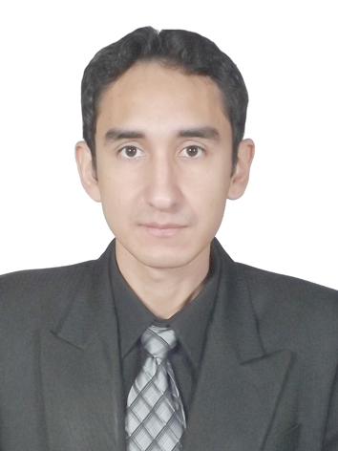


Algo de mí…
David Fabián Cevallos Salas
Formación
Magister en Sistemas de Información Mención en Gestión en Seguridad de la Información, UTE.
Ingeniero en Electrónica y Redes de Información, EPN.
Experiencia
Dirección Metropolitana de Informática, MDMQ.
Instituto Tecnológico Superior Quito Metropolitano.
Banco de Desarrollo del Ecuador B.P.
International Professional Services INPSERCOM S.A.
Soft Warehouse S.A.
Intereses
Software, Machine Learning, Seguridad de la Información, TDT Interactiva, Networking.
https://www.linkedin.com/in/davidcevallos/

Slide 5
Reglas
No actos sociales: no cumpleaños, no bienvenidas, no despedidas, etc.
Usted debe tener prioridades.
Respetar el Reglamento Interno: No licor.
Todo deber, práctica, trabajo o proyecto es individual.
Todo deber, práctica, trabajo o proyecto entregado fuera de tiempo implica una penalización del 50%, salvo debida justificación.
Asistencia será tomada al iniciar y culminar clase para registro en el sistema.
Cuidado con el plagio!.
Evitar en lo posible atrasos.
No correr en los pasillos.
Sacar el máximo provecho de las clases.
Responsabilidad.

Slide 6
¿Qué aprenderemos? – Nuestro PEA
Proyecto final:
Diseño de un sistema informático para gestión de una tienda
virtual en línea.
Unidad 1: Introducción a la Lógica de Programación
Importancia
Algoritmos y pseudocódigo
Sentencias de control
34%
Trabajos + Labs = 22%
Unidad 2: Introducción a IDEs y ambientes de desarrollo
- Sentencias de control condicionales
- Setencias de control repetitivas
Unidad 3: Introducción a la Programación en HTML
Lenguaje HTML
Páginas web
Herramientas
Trabajos + Labs = 22%
Trabajos + Labs = 22%

Slide 7

Tarea 1: Ya no quiero problemas
En media página escribir un breve resumen de qué trata el video.
En media página escribir su opinión personal:
¿Qué opinión le merece el aceptar la incomodidad para lograr metas?
¿Qué opinión le merece el compromiso para lograr metas?
¿Cree usted que es importante separar la vida personal de la profesional?
https://www.youtube.com/watch?v=ipUzDWFwYe0

Slide 8

Última Tarea: Ensayo
Escribir un ensayo de una página y máximo tres en el que empleando sus propias palabras describa la importancia de la Lógica de Programación en el mundo del Marketing Digital y cómo podría aplicar lo aprendido en el módulo en su ejercicio profesional diario.

Slide 9

Proyecto de Fin de Curso
Diseño de un sistema informático para gestión de una tienda
virtual en línea.
Realizar el pseudocódigo de una tienda virtual en línea que:
Liste por consola los productos.
Lea desde teclado un determinado producto.
En base al producto seleccionado presente la información
en pantalla.
Realizar el informe en formato institucional:
Portada con nombre de estudiante, profesor y periodo
académico correcto.
Índice de contenido, de figuras y tablas.
Referencias bibliográficas.
Buena ortografía.

